Slide 1
第六章 图灵机
图灵机(即TuringM--TM)
Turing(1912.6.23-1954.6.7)
1936年，在论文
《可计算数字及其在判断性问题中的应用》里提出。
Notes:
1936年，图灵在伦敦权威的数学杂志上发表了一篇划时代的重要论文《可计算数字及其在判断性问题中的应用》。文章里，图灵超出了一般数学家的思维范畴，完全抛开数学上定义新概念的传统方式，独辟蹊径，构造出一台完全属于想象中的“计算机”，数学家们把它称为“图灵机”。这样的奇思妙想只能属于思维像“袋鼠般地跳跃”的图灵。

Slide 2
TM是可计算性的数学模型
可计算的特点是: 有穷、离散、机械执行、停机。
为计算机的发展奠定了理论基础。
图灵:计算机理论、人工智能之父
冯诺依曼:计算机体系结构之父
Notes:
图灵测试 人工智能之父

Slide 3
图灵机可以模拟电子计算机的计算能力。
使用图灵机可以解决计算机的可计算问题。
图灵机的构造技术类似于计算机的编程技术（汇编级）。

Slide 4
6.1 图灵机的基本模型
一个有限状态控制器(FSC)
一个外部的存储设备(存储输入串)
可以向右扩展的无限长度带
带上具有左端点，使用“┣”表示
图灵机直接扫描输入带上左端点右边的第一个符号。

Slide 5
图灵机的物理模型
┣
a₁
a₂
…
a_{j}
…
a_{n}
B
…
FSC

Slide 6
带分解为单元，每个单元的内容
可以为空或字母符号
带的空白单元标记为B
有限状态控制器通过一个读/写头可以读/写带上单元内容。

Slide 7
图灵机的动作
在某个时刻，FSC处于某个状态
读/写头将扫描带上的一个单元
依据FSC状态和当前扫描的符号
图灵机将有一个动作如下：

Slide 8
有限状态控制器的状态进行改变；
把当前单元上符号擦除掉，并印刷上一个新的符号
（可能印刷上与原来符号相同的符号）；
读/写头向左或者向右移动一个单元；或者读/写头不移动。

Slide 9
五元式描述动作
<q，x，q′，W，{L，R，N}>
其中：x，W∈∑ ′（ ∑的增广集合）
图灵机处于状态q，扫描到符号x：
状态变换为q′，印刷上新的符号W，
读/写头向左、或向右 或不移动。

Slide 10
例6-1 用TM接收语言
{a^{2n} |n≥0}

Slide 11
图灵机带上符号串为：
┣aaa…aaaB…
图灵机初始处于状态even，
将要扫描第一个a，则

Slide 12
<even，a，odd，B(或a)，R >
<odd，a，even，B (或a) ，R >
<odd，B，odd，B，R > //可省略
<even，B，accept，B，R(或N) >
Notes:
[‘ivən] [ɑ：d]

Slide 13
若带上a的个数为偶数，
则图灵机经过多个动作后，处于
接收状态accept；

Slide 14
若带上a的个数为奇数，
根据 <odd B odd B R >
图灵机将不会停机
与其它的自动机不同，即图灵机
可能会导致永不停机。

Slide 15
例6-2 语言为{a^{2n}|n>0}
<start，a，odd，B，R>
<odd，a，even，B，R>
<even，a，odd，B，R>
<odd，B，odd，B，R>
<even，B，accept，B，R>

Slide 16
定义6-1 图灵机是一个五元式
TM=(Q，∑， q₀， q_{α}，δ)
Q是有限状态集合；
∑是字母表的有限集合
∑′=∑∪{B}∪A；
∑增广集合，输入带上符号的集合

Slide 17
q₀∈Q，是唯一的开始状态
q_{α}∈Q，是唯一的接收状态

Slide 18
δ:Q×∑′→Q×∑′×{L,R,N}
对于任意的(q，x)∈Q×∑′
δ(q，x)=( q′，W，{L，R，N})
将δ记为一般形式：
<q，x，q′，W，{L，R，N}>

Slide 19
或 图灵机是一个七元组
TM = (Q， Σ， Γ， δ， q₀，B， F)
F ⊆ Q 终止状态集合；
Γ 是输入带符号集合；
B ∈ Γ称为空白符；
δ: Q × Γ → Q × Γ × {R, L,N}

Slide 20
定义6-2 图灵机的格局ID
(∑′)*Q(∑′)*
w₁qw₂∈
w₁是读/写头左边带上的符号串
q是图灵机当前所处的状态
w₂是读/写头右边的带上的符号串

Slide 21
δ(q，x)
图灵机在格局w₁qw₂时停机
若w₁qw₂=w₁qxw₃对于 无定义。
?

Slide 22
定义6-3 格局的转换
若M在w₁qw₂上不停机，则定义格局的转换：
某个时刻，图灵机处于格局w₁qw₂=r₁yqxr₂，其中：
r₁y=w₁，(若w₁=ε，则r₁=ε，y=B )
xr₂=w₂， (若w₂=ε，则r₂=ε，x=B )

Slide 23
使用 => 表示图灵机的格局转换
若δ（q，x）=( q′，x′，L)，则
r₁yqxr₂=>
若δ（q，x）=( q′，x′，N)，则
r₁yqxr₂=>
若δ（q，x）=( q′，x′，R)，则
r₁yqxr₂=>
r₁q′yx′r₂
r₁yq′x′r₂
r₁y x′q′r₂

Slide 24
使用=>⁺代表格局的多次变换
使用=>*代表格局的任意次变换

Slide 25
定义6-4
图灵机M接收的语言为L(M)，则
L(M)={w|存在w₁，w₂∈(∑′)*
有 =>* }
q₀w
w₁q_{α}w₂

Slide 26
定义6-5 完全的图灵机
如果图灵机对于一切输入串都能停机
----完全的图灵机。
接收的语言称为递归语言
(图灵可判定语言)

Slide 27
6.1.2 图灵机的构造
例６-３接收仅有一个1的0、1串
TM=({q₀，q₁，q₂},{0，1}, q₀，q₂，δ)
Notes:
正则语言0*10*

Slide 28
∑′={0，1，B}
<q₀，0，q₀，0，R>
<q₀，1，q₁，1，R>
<q₁，0，q₁，0，R>
<q₁，B，q₂，B，N>

Slide 29
例6-4 构造图灵机
接收上下文无关语言{ a^{n}b^{n}|n>0}

Slide 30
算法1：
当图灵机遇到a时，将a改写为#
向右寻找b，找到b，将b改写为#
再向左找a
…
直到所有a都找完。
(向左找的a是整个a串最左边的a)

Slide 31
指令（规则）为
①读到一个a，用#代替它，向右找b
<start，a，del_b，#，R>
<del_b，a，del_b，a，R>
<del_b，#，del_b，#，R> （后加的）

Slide 32
②处于状态del_b，扫描到b，用#代替，
向左寻找a，（从①重复）
<del_b，b，seek_a，#，L>
<seek_a，#，seek_a，#，L>
<seek_a，a，del_b，#，R> //最右的a

Slide 33
③seek_a状态时，没有再发现a(都已被#所代替)，还需要检查：
是否所有的b都已经被扫描过。
<seek_a，├，check， ├ ，R>
<check，#，check，#，R>
<check，B，accept，B，N>

Slide 34
存在问题
该图灵机能接收a^{n}b^{n}的所有串
但该图灵机也能接收aababb 等
原因：使用#代表已扫描的a和b
没有保证a和b的顺序。

Slide 35
为了区别原来的字母a和b
使用#和$分别代替字母a和b
当a和b都识别后，带上的串为
├###…##$$$…$$B

Slide 36
例6-5 修改为：
①读到一个a，用#代替它，向右寻找b
<start，a，del_b，#，R>
<del_b，a，del_b，a，R>
<del_b，#，del_b，#，R>
<del_b，$，del_b，$，R>

Slide 37
②处于状态del_b，扫描到b，用$代替，
向左寻找a，（从①重复）
<del_b，b，seek_a，$，L>
<seek_a， $，seek_a， $ ，L>
<seek_a， # ，seek_a， # ，L>
<seek_a，a，del_b，#，R>

Slide 38
③在seek_a状态时，没有再发现a（都已经被#所代替）
需检查是否所有的b都已经被扫描过
还必须注意#与$的顺序。

Slide 39
<seek_a，┣，check1，┣，R>
<check1，#，check1，#，R>
<check1，$，check2，$，R>
<check2，$，check2 ，$，R>
<check2，B，accept，B，N>

Slide 40
某些不需要定义的规则
<start，b，? > //无a
<start，B，? > //无a 无b
<del_b，B，? > //b少或无b
<seek_a，B，? > //不可能
<seek_a，b，? > //不可能
<check，b，? > //b多
Notes:
<start，b，? >
<start，B，? >

Slide 41
思考：构造图灵机
接收上下文无关语言{ a^{n}b^{n}|n>=0}
Notes:
<start，B， >

Slide 42
例6-6 { a^{n}b^{n}|n>0}的第二种算法
当图灵机遇到a时，将a改写为#
向右寻找b，找到b，将b改写为$
再向左找最左边的a
…，直到所有a都找完。

Slide 43
指令
①读到一个a，用#代替它，向右寻找b
<start，a，del_b，#，R>
<del_b，a，del_b，a，R>
<del_b，$，del_b，$，R>

Slide 44
②处于状态del_b，扫描到b，用$代替，
向左寻找a，（从①重复）
<del_b，b，seek_#，$，L>
<seek_#，$，seek_#，$，L>
<seek_#，a，seek_#，a，L>//跳过a串
<seek_#，#，seek_a，#，R> //最右#
<seek_a，a，del_b，#，R> //最左a

Slide 45
③在seek_a状态时，没有再发现a，
需检查是否所有的b都已经被扫描过。
<seek_a，$，check，$，R>
<check，$，check，$，R>
<check，B，accept，B，N>

Slide 46
思考
能否给对图灵机的性能进行评价？
对于相同的输入串，比较算法：
图灵机的指令数量
每条指令的执行次数（总次数）
新印刷符号的数量；
读/写头移动的次数

Slide 47
例6-7 { a^{n}b^{n}|n>0}第三种算法
思路:
首先检查输入串是否为a⁺b⁺的格式；
如果不是，则拒绝该串
如果是，检查a和b的个数是否相等。

Slide 48
指令
<start，a，s_a，a，R>
<s_a，a，s_a，a，R> (扫描a)
<s_a，b，s_b，b，R>
<s_b，b，s_b，b，R> (扫描b)
<s_b，B，first，B，L>
<first，b，first，b，L>
<first，a，first，a，L>
Notes:
还可以 从末尾进行扫描 b—a—b----a

Slide 49
已经保证顺序
<first，┣，new_start，┣，R>
(开始检查a和b的个数是否相等)
<new_start，a，del_b，#，R>
<del_b，a，del_b，a，R>
<del_b，#，del_b，#，R>
<del_b，b，seek_a，#，L>

Slide 50
<seek_a，#，seek_a，#，L>
<seek_a，a，del_b，#，R>
<seek_a，┣，check，┣ R>
（检查是否有多余的b）
<check，#，check，#，R>
<check，B，accept，B，N>

Slide 51
例6-8接收语言{ a^{n}b^{n}c^{n}|n>0｝
TM=（Q，∑， start， accept，δ）
Q={start，del_b，del_c，seek_a，check1，check2，check3，accept}
∑={a，b，c}
∑′={a，b，c，B，#，$，!}

Slide 52
指令
①读到一个a，用#代替它，向右寻找b
<start, a , del_b , # , R>
<del_b , a , del_b , a, R>
<del_b ,# ,del_b, #, R>
<del_b ,$, del_b ,$, R>

Slide 53
②处于状态del_b时,扫描到b，用$代替，
向右寻找c：
<del_b , b , del_c , $ , R>
<del_c , b , del_c , b , R>
<del_c ,! , del_c ,! , R>

Slide 54
③处于状态del_c时，扫描到c，用!代替， 向左找a，(从①开始重复)
<del_c ， c , seek_a ，! ，L>
<seek_a ，! ， seek_a，!，L>
<seek_a ，b ，seek_a , b , L>
<seek_a ，$ ，seek_a , $ , L>
<seek_a ，# ，seek_a , # , L>
<seek_a ，a ，del_b , # , R>

Slide 55
④在seek_a状态时，没有再发现a（都已经被#所代替）
还需要检查是否所有的b和c都已经被扫描过
注意#、$和！的顺序

Slide 56
<seek_a , ┣ , check1 , ┣ , R>
<check1 , # , check1 , # , R>
<check1 , $ , check2 , $ , R>
<check2 , $ , check2 , $ , R >

Slide 57
<check2 ，!，check3,! ,R> 识别第一个!
<check3 ，! , check3, ! , R> 跳过剩余!
<check3 , B , accept , B , N>

Slide 58
类似地，图灵机接收语言{ a^{n}b^{n}c^{n}|n>0}，也有多种方法。

Slide 59
思考：
构造TM接收语言{a^{i}b^{j}c^{i+j}|i,j>0}
构造TM接收语言{a^{i}b^{j}c^{i*j}|i,j>0}
构造TM接收语言{wcw^{T}|w∈(a,b)*}
Notes:
第一题 还可以将a改为b 就是b^{n}c^{n}形式

Slide 60
6.2 图灵机作为非负整数函数计算模型
设有k元函数f(n₁，n₂，…，n_{K})=m
如果TM接受输入串
0^{n1}10^{n2}1…10^{nk}
而“输出”符号串
0^{m}

Slide 61
则称TM计算k元函数f；
或称f为TM计算的函数。
也称f是图灵可计算的。

Slide 62
自动机都具有识别语言的功能
图灵机还具有“计算”功能
可以规定非负整数的表示方法,
从而实现非负整数的函数求值。

Slide 63
K元函数可以转换为多个二元函数 仅考虑二元函数
使用“一进制”方式表示一个非负整数，即 使用0^{m}表示整数m。
若需要计算f(m，n)，则可以在输入带上存放0^{m}10^{n}形式的串
图灵机将串改写为0^{f(m，n)}的形式，即表示出计算f(m，n)的结果。

Slide 64
加法图灵机
对于非负整数m、n，计算m+n。

Slide 65
分析
图灵机输入0^{m}10^{n}
需要输出0^{m+n}
算法：
将1改写为0，最后一个0改写为B
(可能是1改写成的0)

Slide 66
TM=（Q，∑,start， accept，δ）
Q={start，q1，q2，accept}
∑={0，1}
∑′={0，1，B}

Slide 67
start 可以是一般状态
<start，0，start，0，R>
<start，1， q1，0，R>
<q1，0，q1，0，R>
<q1，B，q2，B，L>遇到B，向左找0
<q2，0，accept，B，N>最后的0改为B

Slide 68
start 可以是一般状态
<seek_1，0， seek_1 ，0，R>
< seek_1 ，1， seek_B ，0，R>
< seek_B ，0， seek_B ，0，R>
<seek_B,B,0_B,B,L>遇到B，向左找0
<0_B，0，accept,B，N>最后的0改为B

Slide 69
start 仅为开始状态
<start，1, q1，0，R> 串为1或10^{n}
<start，0，q1，0，R> 第1个0
<q1，0，q1，0，R> 跳过剩余的0
<q1，1，q1，0，R> 遇到1，改为0
<q1，B，q2，B，L> 遇到B，向左找0
<q2，0，accept，B，N>最后的0改为B
Notes:
Start 仅仅为开始状态

Slide 70
注意
扫描1左边和右边的0的工作都由
<q1，0，q1，0，R> 完成。
整个串只允许一个1。

Slide 71
例6-16 构造TM
实现非负减法(真减法)
m · n
= m-n m>n
= 0 m≤n
(即全是B)
或

Slide 72
思路1
带上字符串的形式为0^{m}10^{n}
寻找1左边的0，删除1右边的0
可能在寻找1左边的0时结束(m≤n)
或者在删除1右边的0时结束(m>n)

Slide 73
<start,1
(1)<start,0,seek_1,B,R>扫描第1个0
(2)<seek_1,0,seek_1,0,R>
<seek_1,1,del_0,1,R> //原标记的1
(3)<del_0，0，seek_B，1，L>
//将1后的第1个0变为1
<del_0，1，del_0，1，R> //后加的
<del_0,B

Slide 74
(4)< seek_B ，1， seek_B ，1，L>
向左找B
< seek_B ，0， seek_B ，0，L>
< seek_B ，B，start，B，R>
读写头位置
转（1） 重复上述动作
?

Slide 75
m>n
(5)<del_0，B，m>n，B，L>
//遇到最右边的B，表示1右边已没有0
< m>n，1，m>n ，B，L> 将1改写为B
< m>n ，0， m>n ，0，L>
< m>n ，B，accept，0，N>
补写1个0，结束

Slide 76
m ≤ n
(6)<start，1，m ≤ n，B，R>
start将遇到第一个1
< m ≤ n ，1， m ≤ n ，B，R>
< m ≤ n ，0， m ≤ n ，B，R>
< m ≤ n ，B，accept，B，N>
此时，输入带上全为Ｂ，表示０

Slide 77
m>n
在第(5)步开始时，输入带上的字符串形式为：
BBB…BB000…011… 11B
m-n-1 n
左边B有n+1个

Slide 78
m>n
根据TM的动作，
在左边消除一个0，再去1的右边找0
当发现1的右边已经没有0时，此时减法工作应该结束

Slide 79
m>n
但左边多消除了一个0
因此，第（5）步，在m>n的的控制下除了将1改写为B外
还应该将一个0补写回来，才能结束减法工作。

Slide 80
m>n
此时，输入带上的字符串形式为：
BBB…B000…0 B
m-n个

Slide 81
m<=n时，整个减法的结果应该为0
输入带全为
B

Slide 82
特殊：m=n=0，则串为1BB…
<start，1， m ≤ n ，B，R>
< m ≤ n ，B，accept，B，N> 结束

Slide 83
6.3 图灵机的构造技术
构造TM，就相当于编写一个程序
(指令或规则的组合)。
本节介绍的图灵机的一些构造技术，
这些技术具有一般性，对于图灵机的构造(程序设计)具有较大的意义。

Slide 84
6.3.1 图灵机的存储技术
例6-12 构造TM ，识别字母表 {a,b,c}上的语言L：
每个字符串的第一个符号在该串中仅仅出现一次。
Notes:
a(b+c)*+b(a+c)*+c(a+b)*

Slide 85
思路：
要求：第一个符号仅仅出现一次
图灵机可以“记住”输入带上的第一个符号（a或b或者c）。

Slide 86
使用二元式表示状态
第一个分量仍然表示原来的状态；
第二个分量存储带上的第一个符号。
[q，a]、[q，b]和[q，c]分别代表输入串的第一个符号为a、b和c的情况。

Slide 87
(1)扫描第一个符号，并存储
<start，a，[q，a]，a，R>
<start，b，[q，b]，b，R>
<start，c， [q，c]，c，R>

Slide 88
(2) 第一个符号是a
<[q，a]，b，[q，a]，b，R>
<[q，a]，c，[q，a]，c，R>

Slide 89
(3)第一个符号是b
<[q，b]，a，[q，b]，a，R>
<[q，b]，c，[q，b]，c，R>

Slide 90
(4)第一个符号是c
<[q，c]，a，[q，c]，a，R>
<[q，c]，b，[q，c]，b，R>

Slide 91
结束
(5)遇到最右的B，接收该串
<[q，a]，B，accept，B，N>
<[q，b]，B，accept，B，N>
<[q，c]，B，accept，B，N>

Slide 92
注意
直接运用规则（1）和（5）可以接收
仅仅只有一个符号的输入串。

Slide 93
例6-13 构造TM，识别
{a，b，c}上的语言L：
每个句子的最后一个符号在该串中仅仅出现一次。

Slide 94
思路 ：
最后个符号仅仅出现一次
TM先将读/写头移动到带的最后
“记住”输入带上的最后一个符号
向左扫描输入带上的其他符号

Slide 95
x= {a,b,c}
<start,B ?
(1)将读/写头移动到带的最后
<start，x， seek_B，x，R>
<seek_B ，x，seek_B ，x，R>
<seek_B，B，seek_last，B，L>
Notes:
不能够 start B

Slide 96
(2)存储最后的符号
<seek_last，a，[q，a]，a，L>
<seek_last，b，[q，b]，b，L>
<seek_last，c，[q，c]，c， L>

Slide 97
向左扫描输入带上的其他符号
遇到├结束
…

Slide 98
思考：构造TM 识别语言
1）该语言每个句子的(倒数)第n个符号
在该句子中仅仅出现K次(不考考虑前n-1个 )。
n=1，2，3，…，m；K=1，2，3，…，L
2）该语言每个句子的(倒数)第n个符号
在该句子中出现次数不多于(不少于)K次。
n=1，2，3，… ，m ；K=1，2，3，…，L

Slide 99
6.3.2图灵机的移动技术
在解决比较复杂的问题时
TM可能需要将输入带上一组连续的
非空符号左移或者右移若干个单元。
使用n元式存储多个符号
合适的时候再将这些符号印刷到需要的位置上。

Slide 100
例6-14构造TM
Σ={a,b,c}，将输入串右移两个单元
使用二元组[q，a₁]和三元组[q，a₁，a₂]
表示状态
q表示原来的状态；
a_{1、}、a₂可以代表a、b、c

Slide 101
设串长度>=2
(1)扫描第一个符号，并存储
<start，a₁，[q，a₁]，B，R>
(2)扫描第二个符号，并存储
<[q，a₁],a₂，[q，a₁，a₂]，B，R>
(3)将a₁放在a₃位置,将a₃存储
<[q，a₁，a₂],a₃，[q，a₂，a₃],a₁，R>

Slide 102
(4)<[q，a₁，a₂]，B，[q，a₂]，a₁，R>
将倒数第二个符号放在右边空白单元，
将最后一个符号存储在状态中
(5)<[q，a₂]，B，end_move，a₂，N>
将最后一个符号放在带上
Notes:
（5）当串 长度为1 时 ？？
长度为0的串，TM没有动作；

Slide 103
其中规则(3) 需要重复多次使用。
思考：
当串 长度为0 时
当串 长度为1 时

Slide 104
本例使用三元组表示特殊状态
也可以使用二元组表示特殊状态
如[q，a₁，a₂]可以记为[q，a₁a₂]
（n元组也可以表示为二元组）

Slide 105
对带上符号进行移动
一般只是比较复杂的TM的识别任务中的一部分工作
移动本身不会涉及到串的接收或拒绝问题
复杂的TM可以继续从end_move状态开始其他的工作

Slide 106
思考：构造TM
将整个输入串前两个符号删除。

Slide 107
思路
将带上符号从右向左移动两个单元。

Slide 108
例6-15构造TM
输入字母表为{0，1}
在输入串的开始处添加子串10。
略。

Slide 109
例6 -16构造TM
Σ={a，b，c}
将输入串包含的第一个abc子串删除。

Slide 110
思路
存储技术寻找到第1个abc子串的位置
将后面的符号向左移动三个单元。
略。

Slide 111
例6-18
构造TM ，输入字母表为{0，1}，要求M接收语言L：
该语言的每个字符串包含且仅只能包含
一个101子串
Notes:
10101 2个101还是1个101 处理的是1个101

Slide 112
思路
当识别出第一个101后，
检查输入带上剩余的串
不能再包含101
Notes:
10101

Slide 113
TM=（Q，∑，start， accept，δ）
Q={start，[q，0]，[q，1]，[q，10]，check，[check，0]，[check，1]，[check，10]，refuse，accept}
∑={0，1}
∑′={0，1，B}

Slide 114
(1)扫描第一符号
<start，0，[q，0]，0，R>
<start，1，[q，1]，1，R>
<start，B，refuse，B，N> 空串

Slide 115
(2)期待1的出现
<[q，0]，0，[q，0]，0，R>
<[q，0]，1，[q，1]，1，R>

Slide 116
(3)已经扫描到“1”，等待可能的“0”
<[q，1]，1，[q，1]，1，R>
<[q，1]，0，[q，10]，0，R>
(4)已经扫描到“10”，等待可能的“1”
<[q，10]，0，[q，0]，0，R>
<[q,10]，1，check，1，R>

Slide 117
(5)已扫描到101，检查串的剩余部分
<check，0，[check，0]，0，R>
<check，1，[check，1]，1，N>

Slide 118
(6) <[check，0]，0，[check，0]，0，R>
<[check，0]，1，[check，1]，1，R>
(7)<[check，1],0，[check，10]，0，R>
<[check，1]，1，[check，1]，1，R>

Slide 119
（8）的第2条指令与（9）可以省略
(8)<[check,10],0,[check，0],0,R>
<[check，10],1,refuse，1，N>
(9)整个输入串中没有101
<[q，0]，B，refuse，B，N>
<[q，1]，B，refuse，B，N>
<[q，10]，B，refuse，B，N>
Notes:
若<[q，0]，B，accept，B，N>

Slide 120
结束
(10)整个输入串只有一个101
<check，B，accept，B，N>
<[check，0]，B，accept，B，N>
<[check，1]，B，accept，B，N>
<[check，10]，B，accept，B，N>

Slide 121
思考：构造TM ，接收语言L：
该语言的每个句子必须包含两个101

Slide 122
例6-19
构造TM ，接收语言L：
该语言的每个句子最多只能包含一个
100子串（可以没有100子串）。

Slide 123
思路
接收1个100子串的所有串；
也接收没有100子串的所有串。

Slide 124
例6-23 构造TM
接收语言L：
该语言的每个句子不包含子串100。

Slide 125
思路
当识别出第一个100后，就拒绝。

Slide 126
6.3.4图灵机的多道技术
为了能够保存和处理更复杂的数据，
可以将TM的输入带划分为K道
在各道上可以存放不同的符号。
每个单元是一个K维向量（K个符号）。

Slide 127
单带K道的图灵机模型
FSC

Slide 128
状态转换函数
一般形式为
<q，x，q′，W，{L，R，N}>
对于K道图灵机
<q,[a_{i1},a_{i2},…,a_{ik}],q′,[b_{i1},b_{i2},…,b_{ik}],{L,R,N}>
一次需要扫描一个单元的多道符号

Slide 129
3道TM进行二进制数加法运算
考虑 3个基本加法规则 ：
0+0 0+1 ( 1+0 ) 1+1
还需要考虑进位情况(全加器）
Notes:
第2个单元为B：
┣B
┣B
┣B

Slide 130
第一、二道存放两个操作数
两个数长度不一致(左端补充B或0)
第三道存放计算结果
第2个单元存放B（避免溢出）
读写头已经在最低位(最右端)单元

Slide 131
没有进位
<[q,0],[0,0,B], [q,0],[0,0,0],L> 0+0
<[q,0],[0,1,B], [q,0],[0,1,1],L> 0+1
<[q,0],[1,0,B], [q,0],[1,0,1],L> 1+0
<[q,0],[1,1,B], [q,1],[1,1,0],L> 1+1

Slide 132
进位
<[q,1],[0,0,B], [q,0],[0,0,1],L>
<[q,1],[0,1,B], [q,1],[0,1,0],L>
<[q,1],[1,0,B], [q,1],[1,0,0],L>
<[q,1],[1,1,B], [q,1],[1,1,1],L>

Slide 133
两个数长度不一致(左端补充B)
<[q,0],[0,B,B],[q,0],[0,B,0],L>
<[q,0],[1,B,B],[q,0],[1,B,1],L>
<[q,0],[B,0,B],[q,0],[B,0,0],L>
<[q,0],[B,1,B],[q,0],[B,1,1],L>
<[q,1],[0,B,B],[q,0],[0,B,1],L>
<[q,1],[1,B,B],[q,1],[1,B,0],L>
<[q,1],[B,0,B],[q,0],[B,0,1],L>
<[q,1],[B,1,B],[q,1],[B,1,0],L>

Slide 134
结束
<[q,0],[B,B,B],END,[B,B,0],N>
<[q,1],[B,B,B],END,[B,B,1],N>

Slide 135
思考
两个数长度不一致(左端补充0)
十进制的加法（ 计数器）
二进制的减法
十进制的减法
关系运算
乘法与除法
软件计算机

Slide 136
例6-24:构造图灵机
字母表为{a}，接收语言L：
{a^{n}|n>=0，且n为完全平方数}

Slide 137
基本数学公式：
(n+1)²=n²+2n+1

Slide 138
思路
使用三道的图灵机
第一道存放输入串；
第二、三两道作为“运算器”使用：
第二道存放i²个a
第三道存放2*i+1个a

Slide 139
初始时

Slide 140
原始算法
从i=0开始
在第二道上放i²个a
比较第一道与第二道上a的个数
如果相等，就接收；

Slide 141
不相等，则在第三道上设置
2*i+1个a，
将第三道上的a加入到第二道上去，
从而，在第二道上形成(i+1)²个a
再与第一道上a的个数进行比较。

Slide 142
初始 i=0 第2道a个数为0²
aaa ………… aB n个a
BBB…………BB 0²=0
BBB…………BB
比较第一、二道上a的个数
如果相等，就接收；

Slide 143
第3道设置为2*0+1
aaa ………… aB
BBB…………BB 0²
aBB………… BB 2*0+1

Slide 144
第2道设置为1² i=1(3道a加入2道)
aaa………… aB
aBB…………BB 1²
aBB…………BB
比较第一、二道上a的个数
如果相等，就接收；
二道a多，拒绝；

Slide 145
第3道设置为2*1+1
aaa………… aB n
aBB…………BB 1²
aaaB…………BB 2*1+1

Slide 146
第2道设置为2² i=2
aaa………… aB n
aaaaB……… BB 2²
aaaB…………BB
比较第一、二道上a的个数
如果相等，就接收；
二道a多，拒绝；

Slide 147
第3道设置为2*2+1
aaa…………… aB n
aaaaB……….…BB 2²
aaaaaB…………BB 2*2+1

Slide 148
第2道设置为3² i=3
aaa………… aB n
aaaaaaaaaB….BB 3²
aaaaaB………BB
比较第一、二道上a的个数
如果相等，就接收；
二道a多，拒绝；

Slide 149
第3道设置为2*3+1
aaa………… aB n
aaaaaaaaaB…BB 3²
aaaaaaaB……BB 2*3+1

Slide 150
第2道设置为4² i=4
aaa………………..… aB n
aaaaaaaaaaaaaaaaB…BB 4²
aaaaaaaB………….… BB
比较第一、二道上a的个数
如果相等，就接收；
二道a多，拒绝；

Slide 151
上述动作一直重复，直到第一、二道上a的个数相等，则接收；
或者第一道的a的个数小于第二道上a的个数，则拒绝该输入串。

Slide 152
从i=2过渡i=3到时，图灵机输入带为：

Slide 153
改进算法
准备工作：
特殊情况： n=0或n=1 进行处理；
二道存放aaaa；三道存放aaa
(1) 二道与一道的 a比较：
相等，接收； 二道a多，拒绝；
一道a多，转(2)
(2)三道增加aa
(3) 三道的a复制到二道；转(1)

Slide 154
准备工作
<start,[B,B,B],accept,[B,B,B]，N> n=0
<start, [a,B,B],aGE1, [a,a,a],R> 二、三道存放a
<aGE1, [B,B,B],accept,[B,B,B],N> n=1
<aGE1,[a,B,B],aGT1,[a,a,a],R> 二、三道存放aa
<aGT1,[x,B,B],a>=2,[x,a,a],R> 二、三道存放aaa
<a>=2,[x,B,B],1_m_2_ready,[x,a,B],L> 二道再存a
此时， 二道存放aaaa；三道存放aaa
Notes:
GE >= GT >
a_3 教材原来为 aGT1 P190
1_match_2_ready
154

Slide 155
（1）一道和二道进行比较
<1_m_2_ready,[x,a,z], 1_m_2_ready,[x,a,x],L>
左移到左端点
<1_m_2_ready ,┣, 1_ m_2,┣,R> 开始比较
<1_m_2,[a,a,x], 1_m_2,[a,a,x],R>
<1_m_2,[B,a,x],refuse,[B,a,x],N> 二道a多，拒绝
<1_m_2,[B,B,x],accept,[B,B,x],N> 接收
<1_m_2,[a,B,x],3_add_2a_ready,[a,B,x],L> 二道a少

Slide 156
（2）三道增加2个a
<3_add_2a_ready ,[x,y,B], 3_add_2a_ready, [x,y,B],L> 左移找到第三道最后的a
<3_add_2a_ready ,[x,y,a], 3_add_1a,[x,y,a],R>
<3_add_1a,[x,y,B], 3_add_2a,[x,y,a],R> 增加1个a
<3_add_2a,[x,y,B], 3_copy_2_ready,[x,y,a],L>
再增加1个a，三道a准备复制到二道

Slide 157
(3)三道a复制到二道末尾
<3_copy_2_ready,[x,y,z], 3_copy_2_ready ,[x,y,z],L>
左移到左端点
<3_copy_2_ready,┣, 3_copy_2,┣,R> 开始复制
<3_copy_2,[x,a,a],seek_2_B,[x,a,b],R>
三道a改为b，向右寻找二道末尾
<seek_2_B,[x,a,z], seek_2_B,[x,a,z],R>
Notes:
算法还可以是： 向左找3道的a 向右找2道的B
注意第一次复制的特殊性

Slide 158
<seek_2_B,[x,B,z],seek_3_b,[x,a,z],L>
复制1个a，向左寻找三道b
<seek_3_b,[x,a,B], seek_3_b,[x,a,B],L> 跳过3-B
<seek_3_b,[x,a,a], seek_3_b,[x,a,a],L> 跳过3-a
<seek_3_b,[x,a,b],seek_3_a,[x,a,a],R>
将b还原为a
向右寻找三道是否还有a需要复制

Slide 159
<seek_3_a,[x,a,a],seek_2_B,[x,a,b],R>
三道还有a，继续复制
<seek_3_a,[x,a,B], 1_m_2_ready,[x,a,B],L>
复制结束，继续比较一道和二道

Slide 160
思考：一、二道比较的的第2种算法
将读写头移动到第二道的最后一个a处
开始比较
第一次（不需要移动）
以后 从状态 seek_3_a,[x,a,B] 开始，将读写头移动到第二道的最后一个a处

Slide 161
思考：
三道a复制到二道的第2种算法：
从三道最后的a开始复制
需要注意第一次复制的特殊性
aaaaB aaaa……..aB
aaaaaB aaaa…aB

Slide 162
6.3.5图灵机的查讫技术
在TM的工作中，有时需要对已经扫描过的符号进行检查。
为了区分带上的某个符号是否已检查过，可以使用查讫符号“√”进行标记
需要使用多道技术存储查讫符号

Slide 163
初始时，所有带上符号的查讫标记
都标记为“B”。

Slide 164
例6-25 构造TM
L(M)={w₁2w₂|w₁,w₂∈{0，1}⁺
且w₁=w₂}

Slide 165
分析
依次比较2前后的符号
将带分成两条道
第一条道上存放输入符号串
第二条道上存放检查标记。

Slide 166
初始
输入带上的符号情况为：
┣ a₁a₂ … a_{n} 2 b₁ b₂ … b_{m} B …
┣ B B … B B B B … B B …

Slide 167
比较时，使用存储技术，
将2前面的待比较符号存储，
再与2后面相应位置的符号进行比较。

Slide 168
某个时刻，输入带上的符号情况
┣ a₁a₂ … a_{n} 2 b₁ b₂ … b_{m} B …
┣ √ √ … B B √ B … B B …

Slide 169
M的初始状态为start
令a=0或1， b=0或1

Slide 170
<start，┣，[q1，B]， ┣ ，R>
记录待比较符号：
<[q1,B],[a,B]，[q2，a]，[a，√]，R>
Notes:
向左时 2为标记 状态需要改变
向右时 2为标记 状态需要改变

Slide 171
读头右移到2的后面：
<[q2，a]，[b，B]，[q2，a]，[b，B]，R>
<[q2，a]，[2，B]，[q3，a]，[2，B]，R>
找到要比较的位置：
<[q3，a],[b，√],[q3，a],[b，√],R>

Slide 172
比较后相同则继续：2个a必须同为0或1
<[q3，a],[a，B],[q4，B],[a，√],L>

Slide 173
读头左移到2前：
<[q4，B]，[b，√]，[q4，B]，[b，√]，L>
<[q4，B]，[2，B]， [q5，B]，[2，B]，L>

Slide 174
读头左移过2后有两种情况
未比较完
<[q5，B]，[b，B]，[q6，B]，[b，B]，L>
已比较完
<[q5，B]，[b，√]，[q7，B]，[b，√]，R>

Slide 175
未比较完时读头左移到待比较符号：
<[q6，B],[b，B],[q6，B],[b，B]，L>
<[q6,B],[b,√],[q1，B],[b，√],R>

Slide 176
已比较完则看右边是否处理完：
<[q7，B],[2，B],[q8，B],[2，B]，R>
<[q8，B],[b,√],[q8，B],[b，√],R>
<[q8，B],[B，B],[q9，B],[B，B],N>

Slide 177
6.3.6图灵机的子程序技术
与通常的程序设计技术相似
子程序的思想在TM的构造中
也十分重要。

Slide 178
子程序技术的使用，可以将复杂的问题进行分解（化简），同时，也可以将TM的构造“模块化”
TM的子程序技术的基本思想是将TM中需要重复使用的功能分解出来，使用一个子TM实现该功能（子程序）

Slide 179
完成整个功能的图灵机为M（主程序）
完成某个特定功能的子图灵机为M’（子程序）

Slide 180
子图灵机M’
从状态q开始
到一个状态f结束
状态q、f是图灵机M的两个一般状态

Slide 181
当图灵机M进入状态q时，就启动M’（相当于调用子程序）；
当M’进入状态f时就返回到M（相当于子程序结束）。

Slide 182
注意：
子图灵机M’中可以有多个状态
但仅有两个状态（即M’的开始状态q和接收状态f）是与主程序的图灵机M共用的
子图灵机M’的其他状态是私有的，不能被主程序的图灵机M所使用。

Slide 183
例6-26
构造TM ，完成正整数的乘法运算。
正整数的乘法运算的数学公式：
m×n=(1+1+…1) ×n
m个1

Slide 184
使用TM实现正整数的乘法运算
TM的输入带上存放串0^{m}10^{n}，
处理后，使得带上的串变为0^{m*n}形式

Slide 185
处理该问题的一般的方法为：
当从1的左边消去一个0后，在0^{n}的后面增加n个0(补1作为分隔标记)；
当1左边的所有的0（共有m个）消完后，再消去多余的符号（两个1和原来的0^{n}），就得到了0^{m*n}形式。

Slide 186
在0^{n}后面添加n个0的过程是重复的，
可以使用子程序技术。

Slide 187
在某个时刻，TM输入带上的符号为：
B^{h}0^{m-h}10^{n}10^{h*n}
已经完成(1+1+1+…+1)*n
h个

Slide 188
ＴM的状态函数分为3部分：
1)初始化：
在最后一个0后面设置标记为1
该标记表明了增加0的开始位置
使得增加的0在第二个1的后面；并将读/写头移动到m个0中的第一个处。

Slide 189
则格局变换为：
start0^{m}10^{n}=>* main_start0^{m}1 0^{n}1

Slide 190
2)主控程序：
初始化后，状态变为main_start。
①将读/写头移动到n个0中的第一个处，状态变化为sub_start
sub_start是子程序图灵机的开始状态，
②调用子程序，将n个0增加到第二个1的后面。

Slide 191
当退出子程序时，状态为sub_end
sub_end就是子程序图灵机的结束状态
③将读/写头移动到前面m个0中剩余0的左边第一个处
并将这个0改为B，准备进入下次循环

Slide 192
当找不到前面m个0中剩余的0时，表示乘法计算工作已经结束
④需要消去多余的符号(两个1和原来的0^{n})

Slide 193
对应的格局转换为：
B^{h-1}main_start0^{m-h+1}10^{n}10^{(h-1)×n}
=>*B^{h}0^{m-h}1sub_start0^{n}10^{(h-1)×n}
… 进入子程序 复制n个0
B^{h}0^{m-h}1sub_end0^{n}10^{h×n}
=>*B^{h}main_start0^{m-h}10^{n}10^{h×n}
Notes:
h>=1

Slide 194
B^{m}delete_110^{n}10^{m×n}
=>*B^{m+n+1+1}end0^{m×n}
其中，状态end是接收状态

Slide 195
3)子程序：
将n个0增加到原来0^{n}的后面。
子程序TM从它的开始状态sub_start启动，
进入接收状态sub_end时完成一次工作，并返回到主控程序。

Slide 196
进入图灵机子程序时，输入带上符号串的形式情况及读/写头位置为：
B^{h}0^{m-h}1000…010^{(h-1)×n}
sub_start
读/写头指向0^{n}的第一个0

Slide 197
子程序对应的格局转换为：
B^{h}0^{m-h}1sub_start0^{n}10^{(h-1)×n}
=>*B^{h}0^{m-h}1sub_end0^{n}10^{h × n}

Slide 198
初始化(执行一次)：
<start，0，m>0，0，R>
<start,1，set_right_B，B，R> //m=0
< m>0，0， m>0 ，0，R>
< m>0，1， n>0? ，1，R>
< n>0?，B ,set_left_B ，B，L>//n=0
< n>0?，0 ，n>0，0，R>

Slide 199
< n>0，0 ，n>0，0，R>
< n>0，B ，left_move，1，L>//增加1
< left_move ，0 ，left_move，0，L>
< left_move ，1 ，left_move，1，L>
< left_move ,├ ，main_start,├ ，R>

Slide 200
m=0 和 n=0
// <start,1，set_right_B，B，R> //m=0
< set_right_B ,0，set_right_B，B，R>
< set_right_B ，B，END，B，N>
//< n>0?，B ,set_left_B ，B，L>//n=0
< set_left_B ，1 ,set_left_B ，B，L>
< set_left_B ，0 ,set_left_B ，B，L>
< set_left_B ， ├ ,END ， ├ ，N>

Slide 201
子程序：
<sub_start，0，seek_B，2，R>
将0标记为2，以方便复制0^{n}
<seek_B，0，seek_B，0，R> 向右找B
<seek_B，1， seek_B ，1，R>
遇到标记‘1’（第二个1）
<seek_B，B，seek_2，0，L> 复制0

Slide 202
向左寻找0^{n}中剩余的0（寻找标记’2’）
<seek_2，0，seek_2，0，L>
<seek_2，1，seek_2，1，L>
<seek_2，2，sub_start ，2，R>
< sub_start ，1，reset_0，1，L>
n个0都已复制
Notes:
<seek_2，2，sub_start ，2，R> 也可以先把2还原为0 <seek_2，2，sub_start ，0，R> 最后只左移读写头
< reset_0，2， reset_0 ，0，L> 改为< reset_0，0， reset_0 ，0，L> 状态reset_0 改为 left_move

Slide 203
< reset_0，2， reset_0 ，0，L>
< reset_0 ，1，sub_end，1，R>
子程序结束，读/写头仍然在0^{n}的第一个0处

Slide 204
主程序：
< main_start ，0，seek_1，B，R>
< seek_1，0，seek_1，0，R>
< seek_1，1，sub_start，1，R>
<sub_end，0，ready_next，0，L>
<ready_next，1，end_or_next，1，L>
<end_or_next，0，next，0，L>
<next，0，next，0，L>

Slide 205
<next，B，main_start，B，R>
上一次循环结束，本次循环开始
<end_or_next，B，delete_1，B，R> m个0都消完，循环结束

Slide 206
消去多余串10^{n}1
delete_1，1，delete_0，B，R>
消除左边的1 执行1次
< delete_0，0，delete_0，B，R>
执行n次
< delete_0，1，end，B，N> 执行1次
Notes:
2个1 不同处理 需要2个delete

Slide 207
此时，图灵机带上的符号形式为：
B^{m+n+1+1}0^{m × n}

Slide 208
图灵机有多个状态，其中：
子程序图灵机使用了5个状态：
sub_start、seek_B、seek_2、reset_0、 sub_end

Slide 209
推广
子程序图灵机也允许有多个接收状态，代表不同的情况
类似于函数具有多个return语句
例如 正整数除法

Slide 210
6.6 图灵机与短语结构文法
例子：产生语言{0^{n} | n为2的非负整数次幂 }
G₁： S→0
S→AC0B
C0→00C
CB→DB
0D→D0
AD→AC
CB→E
0E→E0
AE→ε

Slide 211
方法2
G₂： S→0
S→AC0B
C0→00C
CB→DB
0D→D00
AD→AC
CB→E
0E→E0
AE→ε
AC→F
F0→0F
FB→ε

Slide 212
短语结构文法 与 图灵机
上述G₁ 和G₂文法都是短语结构文法
根据文法的构造思想，可以很容易的构造出识别该语言的图灵机。

Slide 213
定理
定理1：任一短语结构文法G，存在图灵机M，使得L(M)=L(G)。
证明过程：根据PSG，构造图灵机M的过程 。

Slide 214
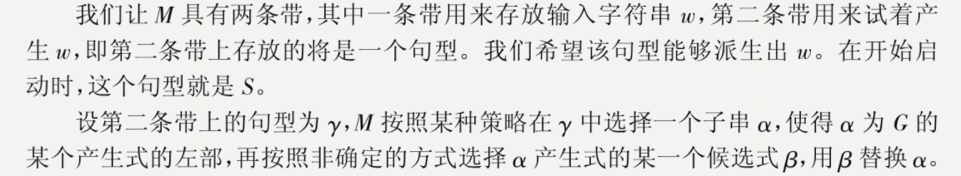
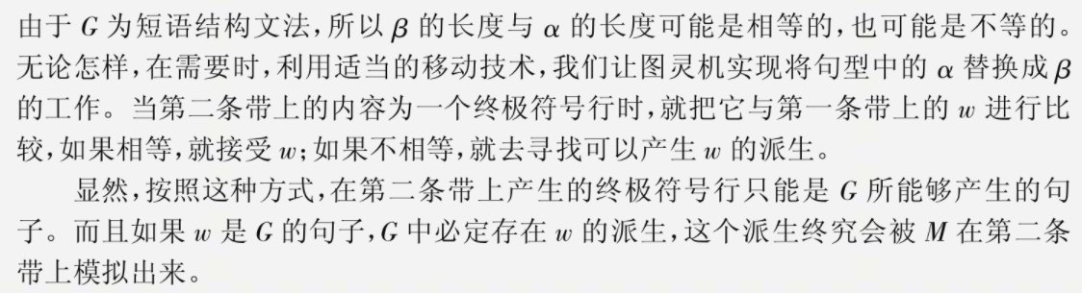

Slide 215
定理
定理2：任一图灵机M，存在短语结构文法G ，使得L(G)=L(M)。
证明过程：更加图灵机M，构造PSG的过程

Slide 216
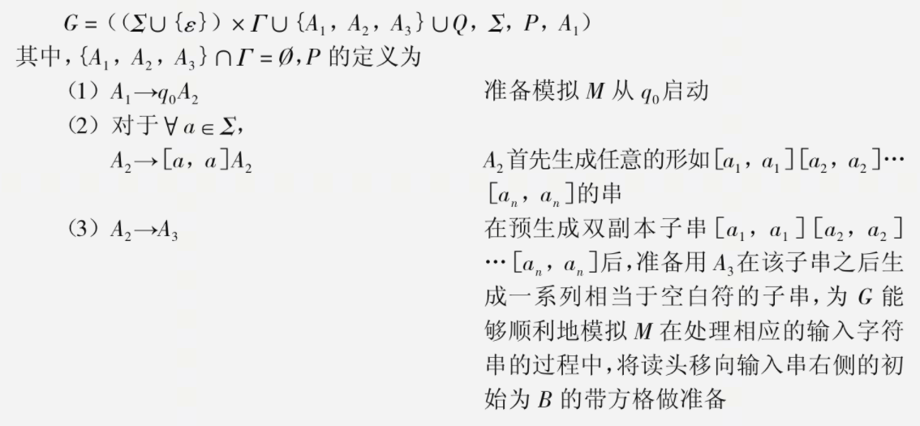

Slide 217
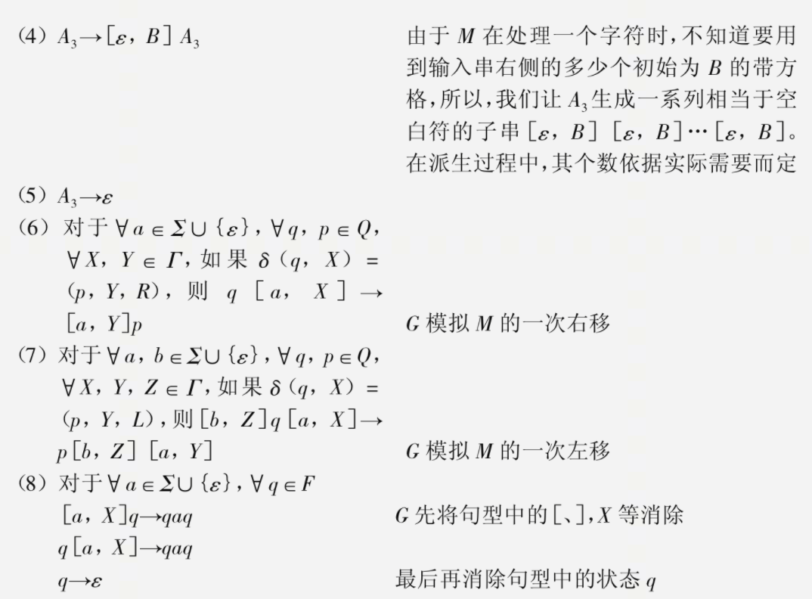

Slide 218
6.7 线性有界自动机与上下文相关文法
线性有界自动机（LBA）是一种特殊的图灵机，它满足以下两个条件：
(1) 输入字母表包含两个特殊的符号Ȼ和$，分别作为输入串的左端标志和右端标志。
(2) 它的读写头只能在Ȼ和$之间移动。

Slide 219
LBA是一个八元组
M = (Q， Σ， Γ， δ， q₀，Ȼ，$， F)
除Ȼ，$外，其它符号的意义与一般的图灵机相同。
M接受的语言：
L(M)={w | w ∈ ( Σ - {Ȼ，$} )* 且 ∃q∈F，使得
q₀Ȼw$ =>* Ȼαqβ$

Slide 220
定理
定理1：任意上下文相关文法G，存在LBA M，使得L(M)=L(G)。
证明过程：根据CSG，构造LBA M的过程 。

Slide 221
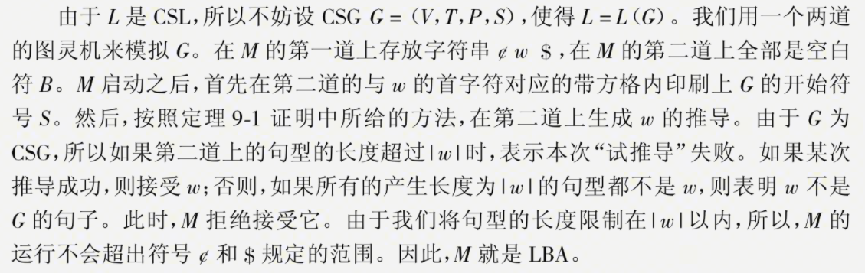

Slide 222
定理
定理2：任一LBM M，存在上下文相关文法G ，使得L(G)=L(M)。
证明过程：根据LBA M，构造CSG的过程 。

Slide 223
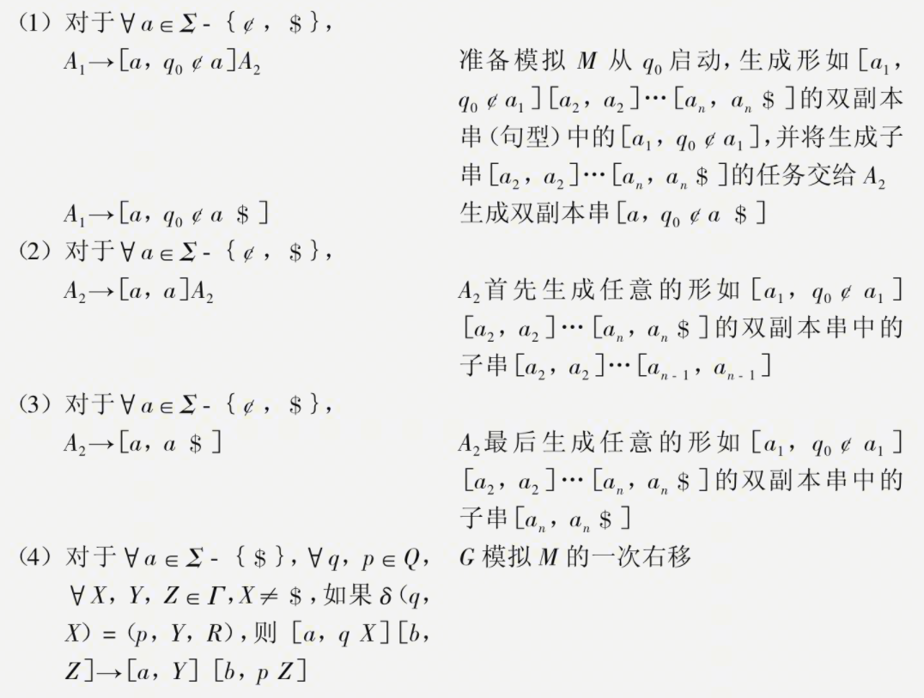

Slide 224
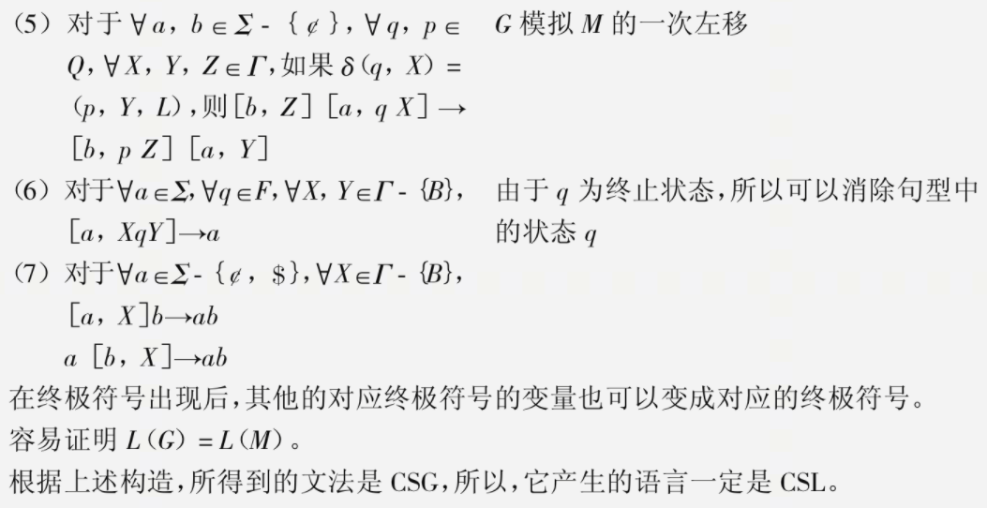

Slide 225
作业
6.1 (4)
6.3

Slide 226
课堂教学活动结束
谢谢！

